Slide 1

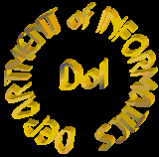
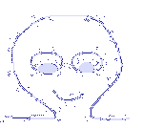

Nadmiar magii, brak rozumu
Włodzisław Duch
Katedra Informatyki Stosowanej
Uniwersytet Mikołaja Kopernika, Toruń
Google: W. Duch
Wrocławska Akademia Młodych Uczonych i Artystów, 30.11.2013

Slide 2
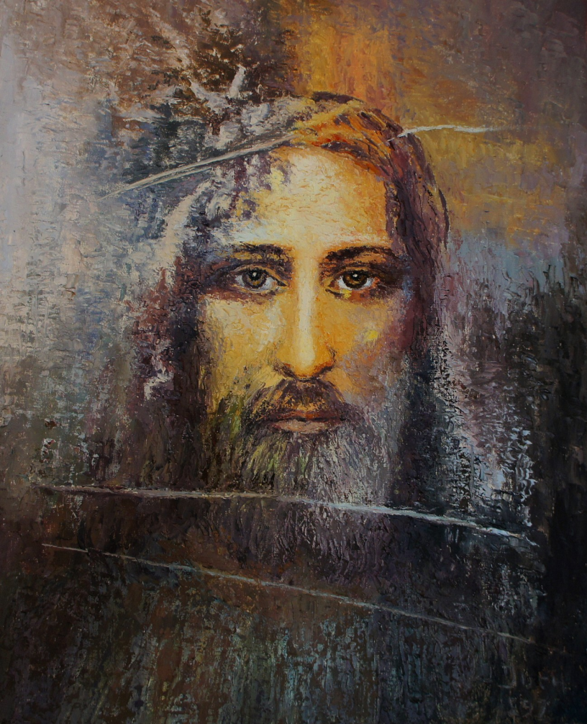
Nadmiar rozumu, brak zmysłowej wyobraźni
=> brak artystycznego talentu

Slide 3

O czym to będzie
Nauka-religia-kultura: skąd się wzięło myślenie magiczne?
Jak magia wpływała na świat?
Magiczne myślenie w naszych czasach: religia, sport, polityka,
Czemu cierpimy na niedomiar rozumu, czyli dlaczego ten typ już tak ma.
Memy i teorie spiskowe.
Czy możemy coś z tym zrobić?

Slide 4
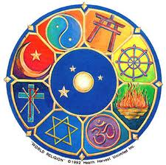
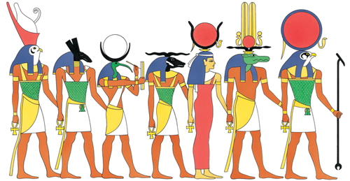
Religia i więcej nie pytaj
Znanych jest ok. 10.000 religii.
Prawie wszystkie kultury miały (zwykle licznych) bogów.
W obrębie samego Chrześcijaństwa jest około dwóch tysięcy wyznań, wyciągających odmienne wnioski z tych samych źródeł.
Niewielu ludzi kwestionuje swoją tradycję religijną, zgłębiło inne religie. Prawie zawsze wierzono w to, co zostało wpojone w dzieciństwie, lub byłe tego modyfikacją, dawało proste odpowiedzi dotyczące świata i ludzi.
Encyclopedia of New Religious Movements (2008) zawiera około 400 nowych ruchów religijnych, niektóre mają wiele milionów zwolenników.
Wiele z nich robi wrażenie historii science fiction (scientologia to sci-fi),
a jednak znajdują miliony zwolenników.
Ra (Ozyrys), Horus, Izyda – święta trójca.
Czy jakieś starożytne pisma zawierają
wielkie mądrości? Gotowanie wody i mycie
rąk przed operacją lub przy odbieraniu
porodu mogłoby ocalić wielu …

Slide 5
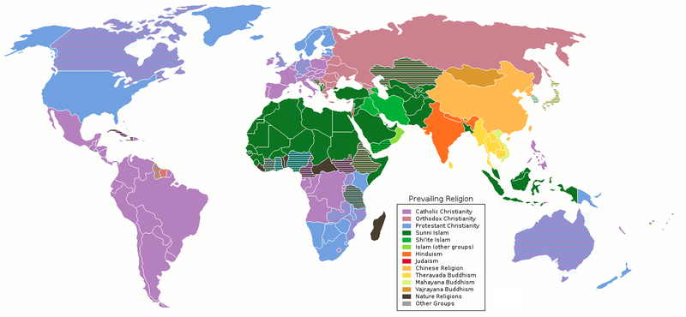
Wizje natury ludzkiej
Sposób, w jaki człowiek rozumie siebie, zmienia się w czasie, przestrzeni,
jest odmienny w rożnych kulturach i subkulturach.
Świat jest wielki i nie ma na nim niczego takiego, czego by nie było.
Kultura, obyczaje, religie pomagały regulować zachowania społeczne.

Slide 6
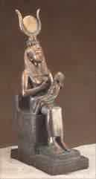
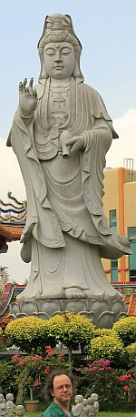
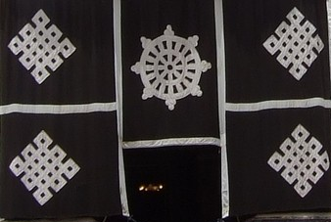
Tysiące lat stabilności!
Na wyobrażenia o naturze ludzkiej silny wpływ miały religie,
tłumaczą jaki jest świat, stabilizują systemy społeczne.
Mity i religie gwarantowały dużą stabilność, ale brak plastyczności,
zdolności do adaptacji, przyczynił się do upadku kultur.
Kompromis stabilność-plastyczność: od neuronów po społeczeństwa.
Starożytne, wymarłe religie miały wpływ na współczesne;
język Sumeryjski przez ponad 3000 lat był językiem liturgicznym!
Niestety raz zagnieżdżone pojęcia
trudno jest zmienić.
Dlatego nadal istnieje
Towarzystwo Płaskiej Ziemi!
Każde złożone zjawisko ma proste
wyjaśnienie i jest ono
błędne!

Slide 7
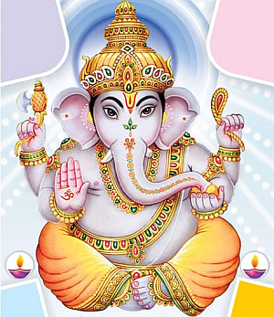
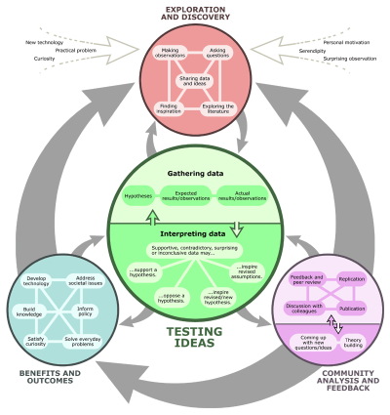
Nauka
Nie wolno tylko człowiekowi trwać w błędzie, nie usiłując się
przekonać o tym, jaka jest prawda.
Jan Paweł II, Przekroczyć próg nadziei, str. 143.
Jak możemy się przekonać?
Nauka: system otwarty, systematyczne próby podważania ustalonych przekonań, weryfikacja empiryczna, wyjaśnienia przyczyn, konsekwencje praktyczne.
Czy można nie wierzyć w fizykę?
Jeśli ktoś nie wie jak działa telefon i komputer nie powinien nic mówić o znacznie bardziej złożonych procesach biologicznych, o psychologii, naturze ludzkiej czy świadomości.

Slide 8
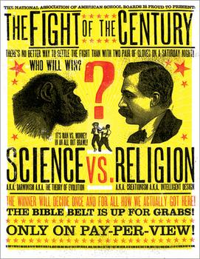
Teologia i nauka
Andrew Dickinson White, History of the Warfare of Science
with Theology in Christendom, wyd. 1895.
A. White (prezydent Am. Tow. Historycznego i Cornell Univ.)
nie był wrogiem religii: My conviction is that Science …
will go hand in hand with Religion; and in the love of God
and of our neighbor, will steadily grow stronger and stronger.
Opisał rozwój poglądów naukowych, opartych na systematycznej weryfikacji hipotez, w starciu z tradycją opartą na spekulacjach i interpretacjach Pisma Świętego w obszarze astronomii, antropologii, biologii, ekonomii, fizyki, hermeneutyki, historii, geografii, geologii, lingwistyki, medycyny, meteorologii, socjologii, zoologii i innych dziedzin – to lektura obowiązkowa!
Wnioskowanie na podstawie starożytnych tekstów zawsze było błędne.
Tradycyjne myślenie na temat natury ludzkiej nie uległo większej zmianie od czasów antycznych i średniowiecza, opierając się na głęboko zakorzenionych iluzjach popartych naiwną introspekcją.

Slide 9
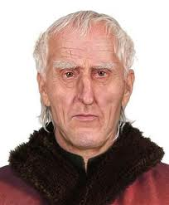
Kopernik i jego wizja
Jak wyglądał świat w oczach Kopernika?
Jako w niebie tak i na ziemi: „na tronie królewskim
zasiada Słońce”, rządzi planetami wokół niego.
Do 17 wieku królowie leczyli dotykiem skrofuły, „królewską chorobę”.
Motywacja Kopernika: ruchy planet powinny być doskonałe, czyli godne niebios, a więc kołowe i jednostajne. "Postrzegamy bezruch jako bardziej szlachetny i boski niż zmienność i niestabilność, która jest bardziej odpowiednia dla Ziemi niż dla Wszechświata".
Centrum do którego wszystko było przyciągane traktowano jako latrynę świata, usunięcie Ziemi z centrum ją uszlachetniało.
System Kopernika okazał się próżnio-centryczny: Słońce było nie w środku okręgu a o 3 średnice z boku, filozoficznie było to nie do przyjęcia.
Jeśli Ziemia się porusza gwiazdy powinny być widoczne pod zmiennym kątem (efekt paralaksy), a nie są. Kosmos musi być WIELKI …
Powstała wizja świata wielkiego, pustego, zimnego, przekraczającego miarę i potrzeby człowieka, bez absolutnego punktu odniesienia.
Przez setki lat taka wizja była niemożliwa do przyjęcia.

Slide 10
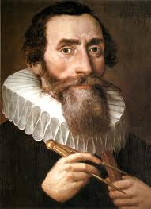
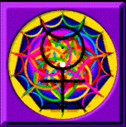
Kopernik - konsekwencje
Chcemy prostego i przyjemnego obrazu świata, w którym
będziemy najważniejsi …
Efektem rewolucji kopernikańskiej było rozbicie jednolitego
obrazu świata, w którym porządek moralny, społeczny,
matematyka, astrologia i astronomia splecione były razem.
John Donne napisał trakt o monadzie a Kopernika uznał za
kandydata na miejsce obok tronu Lucyfera.
Pascal w 17 wieku napisał „Przeraża mnie wieczna cisza
tych nieskończonych przestrzeni”.
Fascynująca jest ewolucja poglądów Keplera (por. "Lunatycy", A. Koestler).
Dopóki nie zrozumiano natury ruchu i zjawisk elektrycznych nie można było zrozumieć ani fizyki, ani biologii ani psychologii, łatano więc dziury w naszej niewiedzy odwołaniem do świętych ksiąg.
Papież Zachary (8 wiek): wiara w antypody jest heretycka, jak wynika z ksiąg Salomonowych i księgi Hioba. Ziemia nie może więc być okrągła. Jeszcze 200 lat po Magellanie okrągła Ziemia była negowana.

Slide 11
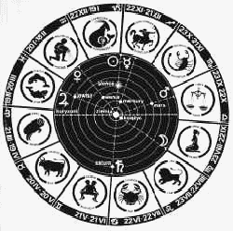
Astrologia
W Polsce 26% ludzi często czyta horoskopy,
tylko 20% nigdy ich nie czyta.
W Indiach wiele ważnych decyzji, od ślubów do decyzje
biznesowe, konsultowane są z astrologami.
W 2004 Bombay High Court nakazał uniwersytetom by wprowadzono astrologię do programów nauczania, a w 2011 r. uznał astrologie za naukę.
Astrologia to pomyłka z czasów, gdy meteorologia i astronomia nie były rozróżniane: (nie)pogoda na nas wpływa, chmury się ruszały chaotycznie, a gwiazdy regularnie, więc musiały mieć inteligentnych „poruszycieli”.
W 1985 r. w "Nature" opisano wyniki testu: 100 najlepszych brytyjskich astrologów określało dla 50 osób na podstawie horoskopu, który z trzech testów osobowości odpowiada osobie. Wyniki były na poziomie przypadku,
ale oczywiście nie miało to wpływu na popularność astrologii.
Shawn Carlson, A Double-blind Test of Astrology . Nature, 318, 419-425, 1985.

Slide 12
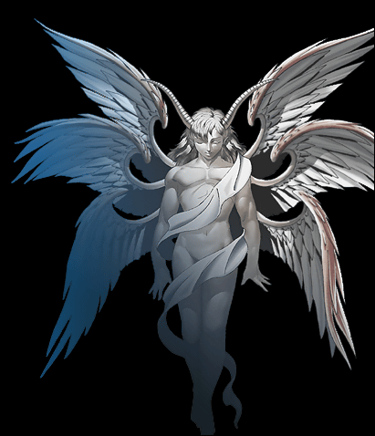

Statystyki w USA
41% uznaje czary za możliwe, a tylko 12% uznaje w pełni ewolucyjne wyjaśnienie pochodzenia życia, to się nie zmieniło przez 20 lat.
W USA (Gallup 2001) niewielu jest wątpiących w:
27% postrzeganie pozazmysłowe,
35% telepatię,
45% jasnowidzenie,
41% nawiedzone domy,
41% opętanie przez diabła,
44% duchy,
59% istnienie czarownic,
astrologię 52%,
reinkarnację 54%,
Plastyczność mózgu: utrwalają się rzeczy istotne, eliminowane są ewolucyjnie szkodliwe, reszta zalega w mózgu i prowadzi do irracjonalnych zachowań.
Młodsze pokolenie oglądało wiele filmów o nadprzyrodzonych zjawiskach, nawiedzonych domach, aniołach, ma większe skłonności by wierzyć.

Slide 13
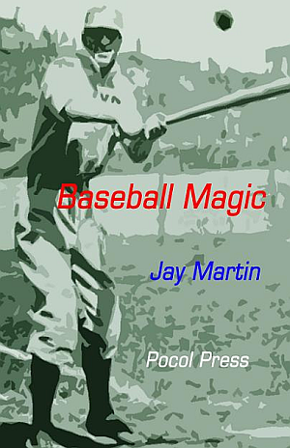
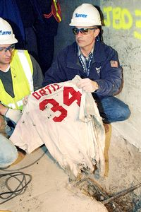
Magia na stadionach
Budowa nowego stadionu baseballu w Nowym Jorku dla drużyny Yankee została przeklęta!
Kibic konkurencyjnej drużyny The Boston Red Sox wrzucił w betonowe fundamenty koszulkę zawodnika Davida Ortiza, która miała przynieść drużynie Yankee pecha.
Sprawa wyszła na jaw przed pierwszym meczem.
Przez 5 godzin rozbijano beton zanim nie dokopano się do pechowej koszulki.
Sprzedano ją za 175.100 $ na aukcji, było 282 chętnych.
Hutson M, The 7 Laws of Magical Thinking: How Irrational Beliefs Keep Us Happy, Healthy, and Sane.
Hudson Street Press 2012.
Znacznie częściej widzimy magiczne myślenie w polityce.

Slide 14
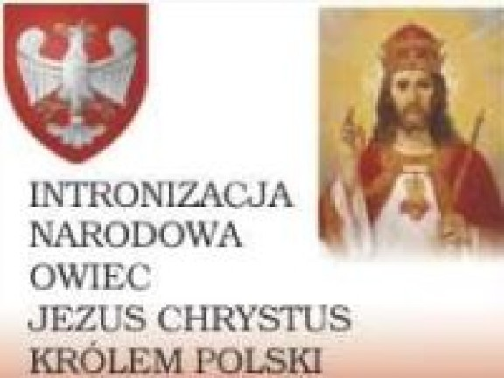
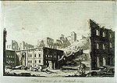
Magiczna ochrona
18.12.2006: grupa posłów złożyła na ręce Marszałka Sejmu
projekt i uzasadnieniem uchwały w sprawie nadania
Jezusowi Chrystusowi tytułu: Jezus Król Polski. Koniec świata jest blisko a warunkiem ocalenia kraju, według posłannictwa S.B. Rozalii Celakówny, jest ogólnonarodowa intronizacja dokonana przez władze duchowne i świeckie.
23.11.2013: w Goleniowie burmistrz Robert Krupowicz zawierzył siebie, swoją rodzinę i mieszkańców swojej gminy Jezusowi Chrystusowi Królowi. Proboszcz: „Ta ziemia mogła być kiedyś przeklęta albo przez kogoś oddana diabłu.”
Czy ceremonie religijne dają wyznawcom jakąś magiczną ochronę?
1.11.1755, Wszystkich Świętych, o godzinie 9.40 rano trzęsienie ziemi i tsunami zrujnowało Lizbonę i większą część południowego wybrzeża.
Na 275 tysięcy mieszkańców zginęło około 90 tys., większość to wierni modlący się w kościołach, które w 80% się zawaliły, a przetrwała dzielnica burdeli.
Wolter: Poème sur le désastre de Lisbonne, pytał:
Czy w pobożnej Lizbonie było więcej zepsucia niż w
rozpustnym Paryżu?

Slide 15
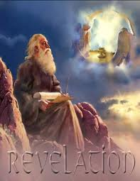
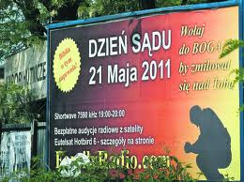
Wizje końca świata
Cuda, wiara w magiczną moc, liczne tajemnice,
proroctwa, objawienia, znaki, opatrzność, etc ...
Rok 2000: zbliża się koniec świata, wielu amerykanów
wykopało schrony, wykupiło konserwy i karabiny.
Ostatni duży koniec świata był 21.10.2011.
Wiesz to co widzisz i widzisz to co wiesz!
(góralka z Zakopanego).
Mechanizm widzenia wymaga skupienia uwagi, a ta
sterowana jest przez oczekiwania.
Widzenia nie świadczą o tym, że coś się naprawdę
zdarzyło ... mają je nie tylko schizofrenicy (1% populacji).
Np. syndrom Charlesa Bonneta: ok. 10% niedowidzących osób w starszym wieku ma halucynacje wzrokowe. Widzi mózg, a nie oko!
Brakuje objawień dotyczących rzeczy prostych a istotnych, zmniejszających ludzkie cierpienie: mycia rąk czy gotowania wody.

Slide 16
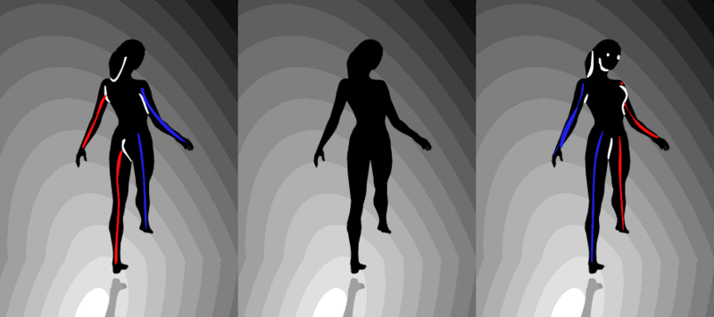
Świat to twór naszej wyobraźni …
Chociaż część tego, co postrzegamy dochodzi przez zmysły od obiektów znajdujących się przed nami, inna część (a może to być większa część) zawsze pochodzi z naszej własnej głowy.
William James, The Principles of Psychology, 1890

Slide 17
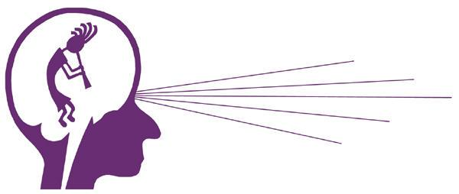
Tradycja ...
Tradycyjny punkt widzenia wielu kultur: duch w maszynie, homunkulus.
„Ja” podejmuję świadomie decyzje dzięki wolnej woli.
S. Pinker: Tabula Rasa. Spory o naturę ludzką (The modern denial of human nature) 2002 (tł. GWP 2004).
Tabula Rasa (J. Locke)
Szlachetny Dzikus (J.J. Rousseau)
Duch w maszynie (Kartezjusz)

Slide 18

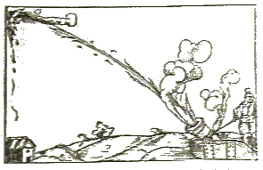
Duch i dusza
Czym różni się martwe zwierzę od żywego?
Najprościej: bo uciekła z niego dusza.
Chory? Wstąpił w niego demon!
Arystoteles: rzeczy nie ruszają się same,
bez poruszyciela. Ruch to życie.
Do czasów Newtona wierzono, że regularny
ruch jest oznaką inteligencji, więc planety i
gwiazdy muszą być popychane przez duchy.
Człowieka chorego należy związać, by nie uciekła z niego dusza.
Koncepcje ducha i duszy dawały pozory zrozumienia w średniowieczu, ale
nie da się obecnie przypisać im żadnej z funkcji, które były pierwotną przyczyną ich wprowadzenia. Podobnie jak cieplik i inne etery, odeszły do lamusa.
Duch W, Duch i dusza, czyli prehistoria kognitywistyki.
Kognitywistyka i Media w Edukacji 1, 7-38, 1999.

Slide 19
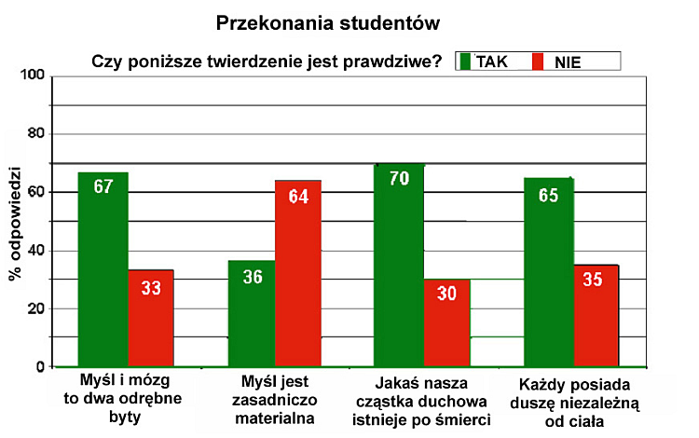
Wiara w duszę
Ankieta 250 studentów z Uniwersytetu w Edynburgu;
ankieta w Liege (Belgia) dla 1858 osób ma odwrotne proporcje.
Za: Demertzi i inn, Ann. N.Y. Acad. Sci.1157:1–9 (2009); (napisy J. Vetulani).

Slide 20
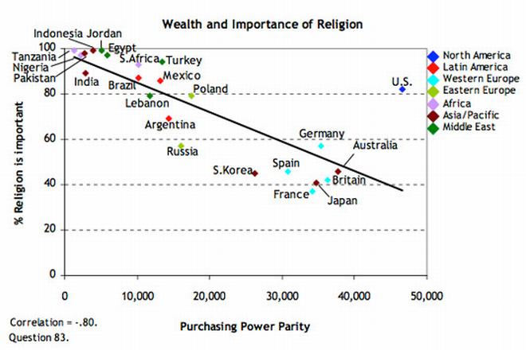
Religia i ekonomia
Byt kształtuje świadomość: jest wyraźna korelacja między dochodami, bezpieczeństwem i religijnością. USA to kraj bogaty, ale to jedyny kraj rozwinięty bez ubezpieczeń zdrowotnych, więc zostaje wiara w magię ...

Slide 21
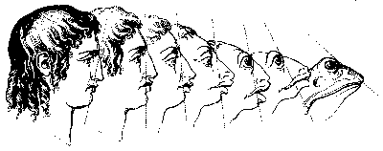
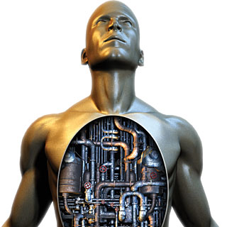
Ewolucja
Gatunki mogły ewoluować, doskonalić się, jednak autorem
mądrości i celowości tych zmian był/jest Stwórca?
Niestety, człowiek jest marnie zaprojektowany…
Neil H. Shubin, Nasze zimnokrwiste ciała.
Świat Nauki 2/2009.
Człowiek nie stoi poza ewolucją, pełne
zrozumienie zarówno budowy ludzkiego
organizmu jak i ludzkiej psychiki jest możliwe
tylko w oparciu o perspektywę ewolucyjną.
Czego można się było spodziewać po
większym mózgu jeśli nie bardziej skomplikowanej psychiki?
Od naczelnych do człowieka droga ewolucyjna jest krótsza niż do orki.
Nauka się nie załamie, powoli wyjaśni skomplikowane zagadnienia związane z psychiką, świadomością, powstawaniem wrażeń i moralnością.
Tymczasem kreacjonizm nadal atakuje, nie tylko w USA.

Slide 22
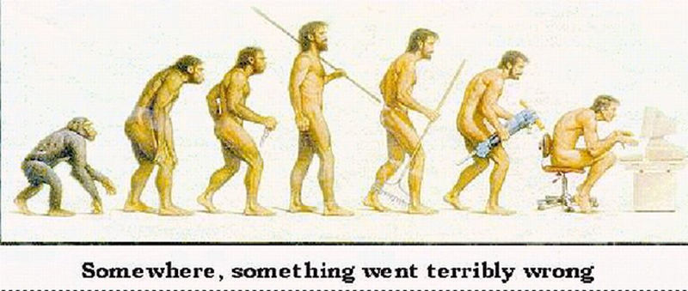

Slide 23
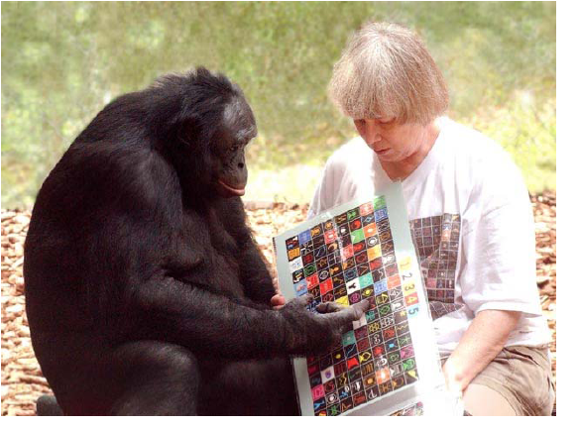
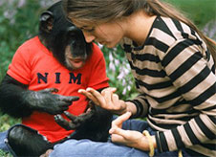
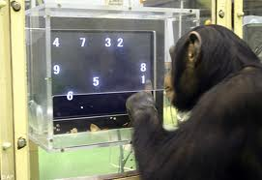
Naczelne potrafią się nauczyć składać symbole i wyrażać swoje intencje, ale nie przekroczą poziomu dwulatka – mają prawie takie same struktury w mózgu jak my, ale 10 razy mniejszą korę, człowiek z taką korą byłby silnie ograniczony.
Szympansy mają sprawniejszą pamięć roboczą niż ludzie.
Zwierzęta prowadzące życie społeczne zdolne są do zachowań altruistycznych, mogą poświęcić życie dla innych, mają poczucie sprawiedliwości.

Slide 24
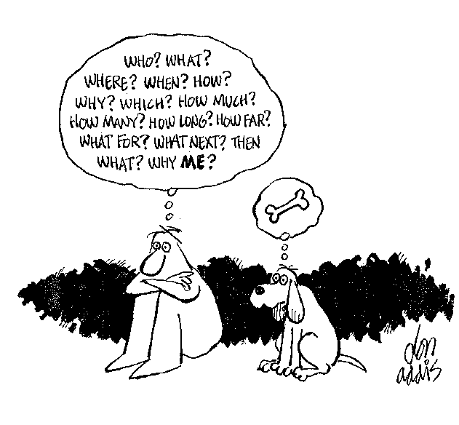

Slide 25
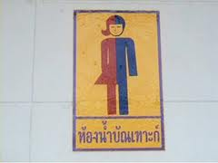
Kobieta i mężczyzna?
Człowiek jest stworzony jako „mężczyzna i kobieta”. Kto to wymyślił?
Śmiertelność niemowląt była jeszcze niedawno niezwykle duża, przy końcu XIX wieku średnia długość życia na Pomorzu wynosiła 20 lat.
Nietypowe („nienaturalne”) osoby nie miały więc szans na przeżycie.
Mamy dwie płci podstawowe +
merm, męski hermafrodyta
ferm, żeński hermafrodyta
herm, prawdziwy hermafrodyta
Można wyróżnić 9 sposobów definiowania płci: Tajskie Katoey
płeć genetyczna (chromosomy), płeć genitalna,
fenotypowa, gonadalna, germinatywna , hormonalna (androgeny vs. estrogeny); płeć mózgu, płeć psychiczna, preferencje seksualne.
Chromosomy: XY (męski) lub XX (żeński),
XYY supermęski, superkobiecy - XXY, XXXY, XXXXY, XXX, X

Slide 26
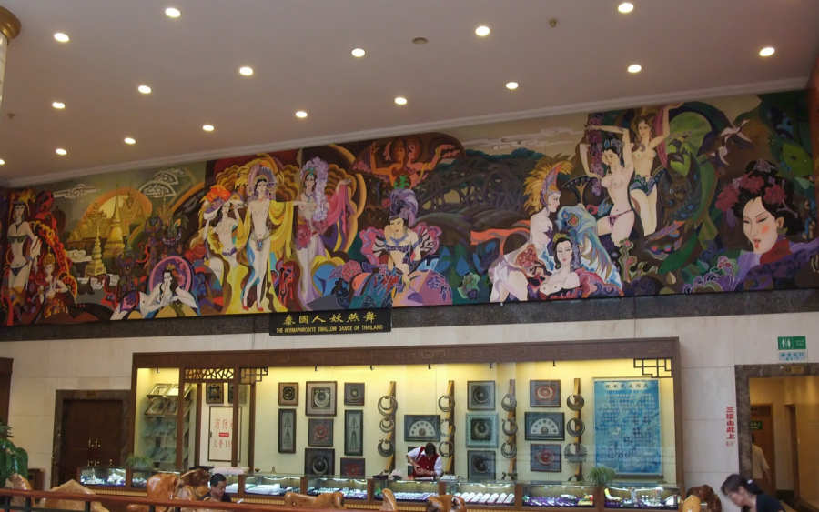

Slide 27
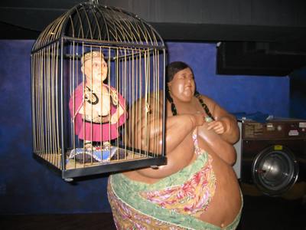
Genetyczny determinizm
Każdy myśli tak, jak pozwala mu na to jego mózg.
Genetyczny determinizm: o ogólnym kształcie naszych mózgów decydują geny, mamy ogromne zróżnicowanie, od całkowitego lub częściowego bezmózgowia, wynicowania mózgu i małogłowia po normalne mózgi.
W efekcie ludzie mają bardzo zróżnicowane możliwości poznawcze i afektywne, zależnie od swoich mózgów.
Nie ma ostrych granic pomiędzy umysłami ludzi i zwierząt, chociaż jest oczywiście wielka różnica dla normalnych mózgów.
Zdrowe mózgi mają również oczywiste ograniczenia poznawcze, wynikające z niewielkiej pojemności pamięci roboczej, ograniczenia wyobraźni przestrzennej do 3 wymiarów, szybkości skojarzeń.
Natura eksperymentuje, gdyż przyszłość jest niepewna: zmienne są cechy fizyczne jak i psychiczne: od skrajnego altruizmu do egoizmu i psychopatii.
Wniosek: zło i dobro w człowieku to nieodłączne cechy ewolucji.

Slide 28
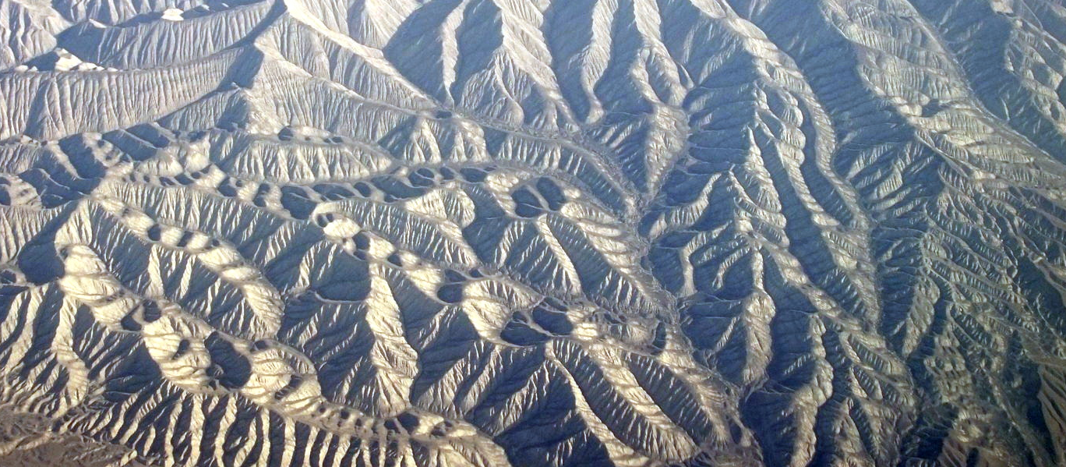
Erozja: jak działa mózg?
Dialog króla Milindy z buddyjskim mędrcem Nagaseną sprzed 1600 lat.
W odpowiedzi na pytanie „Skąd się biorą skłonności” Nagasena odpowiada:
– Kiedy pada deszcz, dokąd płynie woda?
– Będzie płynąć po pochyłościach gruntu.
– A gdyby deszcz spadł ponownie, dokąd by płynęła woda?
– Płynęłaby w tym samym kierunku, co pierwsza woda.
Uczymy się nowych rzeczy w oparciu o posiadaną wiedzę.
Wnioski: Żeby szukać, trzeba najpierw znaleźć.
Kolejność uczenia ma znaczenie, najpierw nauka, potem filozofia czy teologia!
Notes:
Woda była jednym z ulubionych tematów merców starozytnych, strumień myśli jest jak płynący szybko strumień wody.

Slide 29
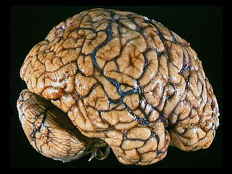
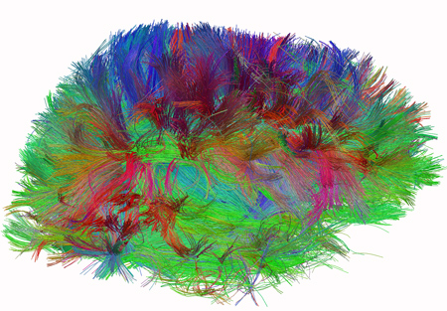
Włochate mózgi
Podstawa teorii asocjacyjnego uczenia się:
neurony, które są jednocześnie aktywne, wzmacniają swoje połączenia.
To słynna reguła Donalda Hebba (1949) i Carla Wernicke (1900).
Neuronalny determinizm: wynik doświadczeń życiowych, wychowania, prania mózgu; nie możemy myśleć inaczej, niż pozwala na to aktywność neuronalna.
Niebezpiecznie jest zaczynać od antycznych koncepcji, pozostawia to trwałe ślady w sposobie myślenia, argumenty naukowe wówczas nie przekonywują.

Slide 30
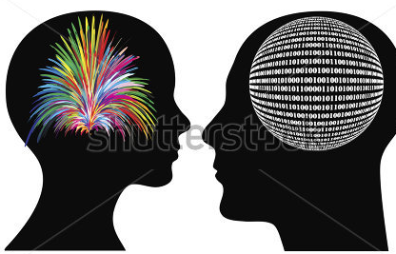

Neuronalny determinizm
Geny określają charakter, predyspozycje, zdolności, ale nie konkretne decyzje.
Wszystkie przeżycia wynikają z powstania specyficznego stanu mózgu.
Jakie stany mentalne/neuronalne są nam dostępne?
Neuronalny determinizm: nie możemy myśleć inaczej, niż pozwala na to aktywność neuronalna, która jest ukształtowana przez indywidualne doświadczenia życiowe, wychowanie, kulturę, religię.
Czy jesteśmy odpowiedzialni za swoje myśli, spontanicznie się pojawiające?
Wiele czynników wpływa na powstawanie myśli i podejmowania decyzji: nieprzewidywalna sytuacja zewnętrzna stwarzająca unikalny i niepowtarzalny kontekst, plastyczność mózgu i zmiany w ekspresji genów na skutek indywidualnych przeżyć, a także cała indywidualna historia danej osoby określająca dostępne stany mózgu.
Nie są to procesy przewidywalne, ale możemy nauczyć się sceptycznej weryfikacji tego, co nam spontanicznie przychodzi do głowy.

Slide 31
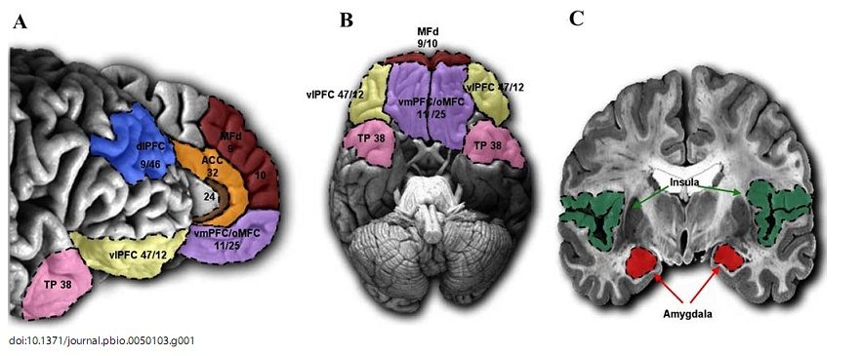
Mózgi i zachowania aspołeczne
Mobbs D, Lau HC, Jones OD, Frith CD,
Law, Responsibility, and the Brain. PLoS Biol 5(4): e103 (2007)
Kora przedczołowa (PFC) jest siedliskiem moralności i racjonalności. Uszkodzenia PFC prowadzą do nabytej socjopatii, zbrodni w afekcie. Uszkodzenie ciał migdałowatych => zaniku empatii, braku strachu, zachowań typowych dla psychopatów działających bez emocji.
Oceny w więzieniach USA pokazują, że ~25% przypadków to te dwie kategorie, często z powodu komplikacji porodowych lub traumy.

Slide 32
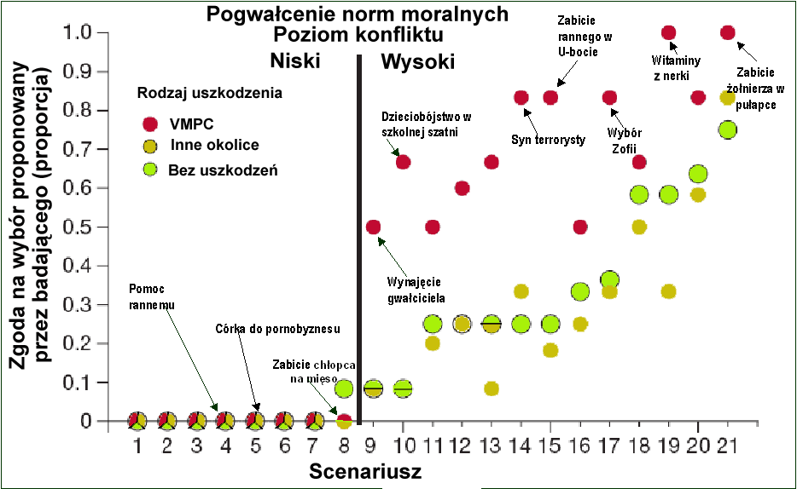
Uszkodzenia VMPC i moralność
Notes:
Damage to the prefrontal cortex increases utilitarian moral judgements.
Michael Koenigs, Liane Young, Ralph Adolphs, Daniel Tranel, Fiery Cushman, Marc Hauser & Antonio Damasio, Nature 2007
1. Transplant Mean emotion rating: 6.0 Low-conflict
9. Hired Rapist Mean emotion rating: 6.5 Low-conflict
Would you hire a man to rape your wife so that she will appreciate you as you comfort her?
11. Infanticide Mean emotion rating: 6.7 Low-conflict
You are a fifteen-year-old girl who has become pregnant. You are sure that you are not prepared to care for this baby. You think to yourself that it would be such a relief to simply clean up the mess you’ve made in the locker room, wrap the baby in some towels, throw the baby in the dumpster behind the school, and act as if nothing had ever happened. Would you throw your baby in the dumpster in order to move on with your life?
16. Submarine Mean emotion rating: 5.3 High-conflict
The remaining oxygen is not sufficient for the entire crew to make it to the surface. The only way to save the other crew members is to shoot dead the injured crew member so that there will be just enough oxygen for the rest of the crew to survive.
20. Would you forcibly remove this man’s kidney in order to save the lives of the six vitamin-deficient people?

Slide 33
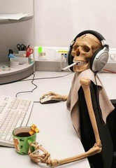
Choroby woli
O chorobach woli mówi się od niedawna, dopiero DSM V je uwzględni.
Nałogi związane z obsesyjnym zachowaniem, np. patologiczny hazard, seksoholizm, pracoholizm (ergomania), gry, telewizja, internet …
Uzależnienia od substancji, np. narkomania, lekomania, alkoholizm, nikotynizm, jedzenie (anoreksja, bulimia), czekolada …
Zaburzenia kontroli impulsów, np. zakupomania, kleptomania,
piromania, obgryzanie paznokci, trichotillomania …
Spektrum zaburzeń obsesyjno-kompulsyjnych, tiki, Tourett …
Wola działania zanika zarówno w depresji, schizofrenii,
jak i na skutek udarów mózgu kory przedczołowej.
N. Sebanz, W. Prinz, Disorders of Volition. MIT Press, 2006.
Takie zachowania potępiane są tradycyjnie z moralnego punktu widzenia.
Uzależnienia są chorobami woli związanymi z zaburzeniami poznawczymi, które utrudniają przypominanie negatywnych konsekwencji.
Leczenie powinno ułatwić dostęp do pamięci skutków nałogu.

Slide 34
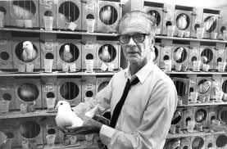
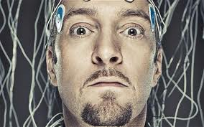
Magiczne rytuały
B.F. Skinner był swego czasu najbardziej znanym
amerykańskim uczonym. W klatce automatycznie
dozowano ziarno głodnym gołębiom w przypadkowych odstępach czasu. Gołębie skojarzyły pojawienie się pożywienia z wykonywaną w danym momencie czynnością i powtarzały ją w „rytualny sposób” w nadziei na więcej.
Derren Brown, brytyjski psycholog, powtórzył to doświadczenie
z ludźmi, pokazując jak doszukują się wzorców w przypadkowych
zmianach: Trick or Treat Series 2 Episode 6 - Part 1
http://www.youtube.com/watch?v=IDi2NlsA4nI
Uczestnicy eksperymentu mieli spowodować otwarcie drzwi, za którymi leżało 150.000 funtów. W tym celu musieli zdobyć 100 punktów ale nie wiedzieli za co je dostają, więc wykonywali przypadkowe czynności. Licznik dodawał im punkty w sposób całkowicie przypadkowy, ale większość dostrzegała różne przypadkowe korelacje uznając je za przyczynę zdobywania punktów.
Nad drzwiami był duży napis: drzwi są otwarte!

Slide 35
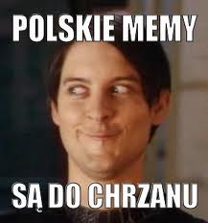
Memy i neurony
Memy to granule informacji, a więc odpowiadają im
wzorce aktywacji mózgu, struktury istniejące tylko krótko,
chwilowo, aktualizujące potencjalne stany mózgu w wyniku
pobudzenia (neurodynamiki) substratu, jakim jest mózg,
Wibracje tworzą złożone struktury, badane przez cymatykę.
Memy: atraktory neurodynamiki sieci neuronów (i innych struktur) mózgu.
Teoria memów (Dawkins, 1976) jak i teoria ewolucji są szczególnymi przypadkami teorii procesów twórczych D.T. Campbella (1960).
Twórcze procesy wymagają wyobraźni, opartej na ślepych (z punktu widzenia celu) kombinacjach elementów (blind-variation), oraz selekcji interesujących (przydatnych) kombinacji (selective-retention), stąd nazwa BVSR tej teorii.
Mózgi dają przestrzeń neuronalną, w której możliwa jest ślepa wariancja, powstawanie kombinacji różnych elementów zgodnych z doświadczeniem, które narzuca na ślepe kombinacje strukturę probabilistyczna, nie jest to wiec przypadkowe szukanie, ale oparte na memach.

Slide 36
Kiedy powstają świadome wrażenia?
Na to i liczne pytania dotyczące reprezentacji pojęć w mózgu, procesów podejmowania decyzji i innych zagadnień stanowiących tło dla dalszych rozważań można znaleźć odpowiedzi w referatach na mojej stronie:
http://www.is.umk.pl/~duch/refpl.html
W szczególności polecam referaty:
Jak reprezentowane są pojęcia w mózgu i co z tego wynika.
Jak podejmujemy decyzje? Świat bez wolnej woli.
Czy jesteśmy automatami? Wolna wola, podmiotowość i mózg.
Neuroplastyczność, czyli jak utrzymać swój mózg w dobrej formie.
Język: jak robią to mózgi?
Informatyka Neurokognitywna.
Mózgi i Muzyka.
Architektury kognitywne, czyli jak zbudować sztuczny umysł?
Rozdział „Folklor umysłu” z notatek do wykładu dla I roku kognitywistyki.

Slide 37
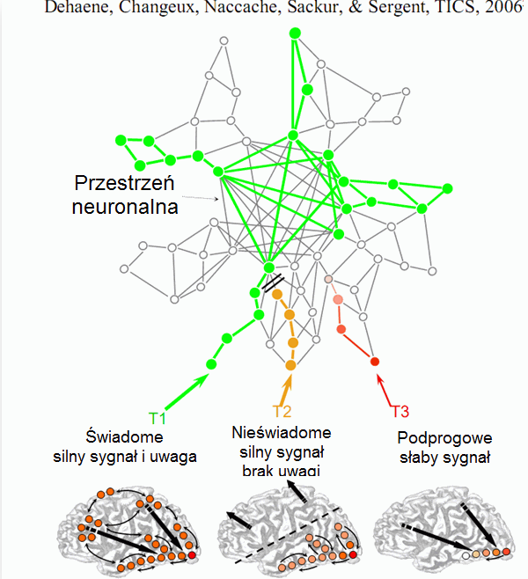
Przestrzeń neuronalna
Aktywność kory zmysłowej pozwala na powstawanie wrażeń,
a kory skojarzeniowej myśli, dzięki wewnętrznej interpretacji.

Slide 38
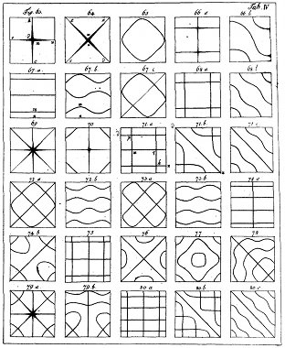
Cymatyka
Chladni “Die Akustic” (1802)
Oscyliony, zlokalizowane stacjonarne wibracje, podobne do solitonów, odkryto w substratach dyssypatywnych, np. w przypadku dźwięku wprawiającego w wibracje złożone płyny, w których tworzą się złożone i względnie stabilne struktury.
http://www.cymatics.org/
Szybkie oscylacje w mózgu są znacznie bardziej złożone.
Myśl = aktywacja złożonej materii, zależna od substratu.
Cymatyka obrazuje wibracje w złożonych substratach (film lok.).

Slide 39

Myśl: czas, częstość, miejsce, energia
Pasley et al. Reconstructing Speech from Human Auditory Cortex
PLOS Biology 2012
Notes:
Spectrogram reconstruction. (A) Top: spectrogram of six isolated words (deep, jazz, cause) and pseudowords (fook, ors, nim) presented
aurally to an individual participant. Bottom: spectrogram-based reconstruction of the same speech segment, linearly decoded from a set of
electrodes. Purple and green bars denote vowels and fricative consonants, respectively, and the spectrogram is normalized within each frequency
channel for display. (B) Single trial high gamma band power (70–150 Hz, gray curves) induced by the speech segment in (A). Recordings are from four
different STG sites used in the reconstruction. The high gamma response at each site is z-scored and plotted in standard deviation (SD) units. Right
panel: frequency tuning curves (dark black) for each of the four electrode sites, sorted by peak frequency and normalized by maximum amplitude.
Red bars overlay each peak frequency and indicate SEM of the parameter estimate. Frequency tuning was computed from spectro-temporal receptive
fields (STRFs) measured at each individual electrode site. Tuning curves exhibit a range of functional forms including multiple frequency peaks
(Figures S1B and S2B). (C) The anatomical distribution of fitted weights in the reconstruction model. Dashed box denotes the extent of the electrode
grid (shown in Figure 1). Weight magnitudes are averaged over all time lags and spectrogram frequencies and spatially smoothed for display.
Nonzero weights are largely focal to STG electrode sites. Scale bar is 10 mm.
doi:10.1371/journal.pbio.1001251.g002

Slide 40

Segmentacja doświadczenia
Świat naszych przeżyć jest sekwencją scen, stany przejściowe nie są postrzegane (J.M. Zacks, N.K. Speer et al. The brain’s cutting-room floor: segmentation of narrative cinema. Frontiers in human neuroscience, 2010).
Automatyczna segmentacja doświadczenia to podstawa percepcji, ułatwiająca planowanie, zapamię- tywanie, łączenie informacji.
Przejścia pomiędzy segmentami wynikają z obserwacji istotnych zmian sytuacji, pojawienia się postaci, ich interakcji, miejsca, celów, jak na filmie.

Slide 41

Spiski …
Teorii spiskowych nie brakuje …
już jesteśmy zdalnie kontrolowani!
W różne teorie spiskowe wierzy ponad 25% ludzi.
Lista jest długa:
http://en.wikipedia.org/wiki/List_of_conspiracy_theories
Technologie kontroli umysłu i eksperymenty na ludziach są ukrywane, systemy sztucznej inteligencji wysyłają na nas promienie radiowe …
Według http://www.mindcontrol.se
Sony ma od 2000 roku patent na technologię przekazu multimedialnej informacji prosto do mózgu; szkoda tylko, że nie ma działającego urządzenia … wiązka ultradźwięków ma modulować neurony.
Manipulacja możliwa przez odpowiedni priming? Wszystko co się nam zdarzyło ma wpływ na podejmowane decyzje, więc lepsze zrozumienie może być źle wykorzystane.

Slide 42


Spisek zagnieżdża się w mózgu
Emocje, niepewne sytuacje zmuszają mózg do większej
neuroplastyczności by zapamiętać to co nas poruszyło.
Większa dostępność neurotransmiterów zwiększa szybkość uczenia i prawdopodobieństwo błędnej interpretacji.
Gwałtowna zmiana, traumatyczne przeżycia, zmniejszają plastyczność „zamrażając” błędne wyobrażenia.
Zapominanie szczegółów pozostawia najsilniejsze skojarzenia.
Teorie i przekonania tworzą się przez skojarzenia zbioru stanów reprezentowanych przez „migawki aktywacji mózgu”, prototypy
pewnych przeżyć.
Teorie spiskowe powstają gdy z kilkoma błędnymi stanami mózgu zaczyna się kojarzyć wiele innych – to daje proste pozornie prawdziwe wyjaśnienia, oszczędza energię mózgu.
I tak powstaje oczywista oczywistość …

Slide 43


Slide 44

Siatka pojęciowa - zmienne bodźce
Dalsze demonstracje: DemoGNG: http://www.demogng.de/
W normalnych warunkach epizody są dobrze kojarzone.

Slide 45

Lekkie deformacje
Większość ludzi ma obraz świata daleki od rzeczywistości.

Slide 46

Szybkie konkluzje
Za duża plastyczności zbyt szybkie „uspakajanie” systemu.
Mocno zniekształcony obraz.

Slide 47

Szybkie konkluzje
Żydzi, masoni, zamachy i inne cuda, memoidy całkiem pokręcony obraz świata, duże „dziury” i proste wyjaśnienia – klastry, „zlewy”, czarne linie łączące niezwiązane ze sobą epizody.

Slide 48

Duch w maszynie?
Nie ma żadnych szans na to by jakaś wersja tradycyjnego poglądu okazała się słuszna: również nasza wola jest wynikiem nieświadomych procesów w mózgu.
David Hume (1739): „Wola to nic innego jak wewnętrzne wrażenie, którego jesteśmy świadomi kiedy wiedząc co robimy zapoczątkowujemy nowy ruch jakiejś części ciała lub nowe postrzeżenie w swoim umyśle”.
Kompatybilizm: za wolne uznajemy tylko te zdarzenia mentalne, które są zgodne z intencjami, wierzeniami, pragnieniami czy uczuciami danej osoby, jeśli nie działamy pod przymusem innych ludzi czy sytuacji
(Hume, „Traktat o naturze ludzkiej”, 1739).
Działania wynikają z charakteru i dyspozycji danej osoby, intencji, przekonań, emocji ... Możliwy jest też przymus wewnętrzny, np. w przypadku nałogów czy kleptomanii. A może zawsze jest przymus?

Slide 49


Slide 50

Karol Darwin
Pomimo braku sensownych modeli wolnej woli biolodzy unikali analizy tego tematu wierząc w jakiś magiczny składnik, który ją przywróci.
Przybywało jednak dowodów, że zachowanie ludzi i zwierząt określają geny, środowisko i czynniki stochastyczne (GES).
Karol Darwin zdawał sobie z tego sprawę:
„Prowadzi to do wielkiej pokory, nie należy się nam za nic uznanie ani nie powinniśmy winić innych.”
Jakie będą skutki? Darwin miał nadzieję, że to wiedza nie dla każdego.
“This view will not do harm, because noone can be really fully convinced of its truth, except man who has thought very much, and he will know his happiness lays in doing good and being perfect, and therefore will not be tempted, from knowing everything he does is independent of himself to do harm.”

Slide 51


Michael Gazzaniga
M. Gazzaniga, The Ethical Brain (1998).
Law and Neuroscience Project (MacArthur Foundation)
Świat fizyczny jest deterministyczny, więc mózgi również.
Mamy ego-centryczny obraz świata, wydaje się nam, że nasze "ja" kieruje działaniem przez większość czasu.
Ostatnie badania pokazują, że to nie może być prawda, tak się nam tylko wydaje bo ośrodki związane z językiem tworzą narracyjną interpretację zdarzeń tworząc złudzenie kontroli "ja" nad zachowaniem.
Mózgi są automatycznymi systemami działającymi według reguł,
ale ludzie są odpowiedzialnymi osobami, które podejmują w wolny sposób decyzje, bo osobista odpowiedzialność to pojęcie publiczne.
"Those aspects of our personhood are – oddly – not in our brains.
They exist in the relationships, interactions with other automatic brains".
Jakie mózgi zdolne są do postępowania zgodnego z normami?

Slide 52

To nie ja, to mój mózg!
Niepoczytalność oznacza niezdolność oskarżonego do
zrozumienia swojego działania z powodu choroby umysłowej.
Niepoczytalność w prawie angielskim pojawiła się w 1843, kiedy to Daniel M'Naghten próbował zabić brytyjskiego premiera; w czasie procesu uznano go za chorego psychicznie i uwolniono od zarzutów.
Od tego czasu prawnicy wielokrotnie próbowali udowodnić niepoczytalność swoich klientów. Rocznie jest ~500.000 morderstw.
W 1995 Sąd Najwyższy Stanu Georgia rozważał sprawę brutalnego zachowania, które cechowało kilka pokoleń mężczyzn z pewnej rodziny; mieli mutację genetyczną, która predysponowała ich do takich zachowań. Obrońca twierdził, że jego klient nie ma wolnej woli, nie jest więc winny morderstwa (jeśli tak, czy można go jednak wypuścić?).
W innym przypadku klient miał bardzo silnie pobudzone jądra migdałowate (co sugerowało zwiększoną agresję) i słabą aktywację kory przedczołowej (co sugerowało trudności z kontrolą agresji).
Czy sądy powinny brać pod uwagę genetyczne i anatomiczne wymówki?

Slide 53
Mózg i wola
Mózg jest organem służącym do przetrwania, a nie do poznawania samego siebie. Stąd jedynie wychodząc na zewnątrz można go badać i wyciągać sprawdzalne wnioski co do jego natury i mechanizmu działania.
Edward Osborne Wilson
Jakie są opcje? Naiwna, refleksyjna i całkiem bezwolna.
Wola
Wola
Świadomość
Świadomość
Świadomość
Mózg
Mózg
Mózg
Geny
Środowisko
Fluktuacje
G
Ś
F
G
Ś
F
Zachowanie
Zachowanie
Zachowanie

Slide 54


"Ja" bez granic
Decyzje podejmuje cały mózg, nie wszystkie są
uświadamiane, z wielu dążeń nie zdajemy sobie sprawy.
Jeśli będziemy ich świadomi to "ja" może to zmienić,
postępuję niezgodnie ze swoimi zasadami lub ideałami.
Wolna wola = kontrola mojego działania w zgodzie z
przekonaniami, możliwa jest tylko o tyle, o ile jesteśmy świadomi całości.
Relacje ze światem, innymi istotami
Wielki umysł
Zachodzące w mózgu
procesy wpływające
na podejmowanie
decyzji
Ja =
model siebie

Slide 55


Obiekcje moralne:
to jest nieszczęście …
Nie można odrzucić tysięcy lat tradycji opartej na
wolnej woli jako podstawie moralnych zachowań.
Odpowiedzialność i cały system prawny oparty jest na
wolnej woli. „To zrobił mózg, ja nie chciałem”, nie może być wymówką.
Takiej prawdy nie chcemy! Czy naprawdę to coś zmieni?
Religijne systemy wmawiają nam, że cała moralność oparta jest na przykazaniach, ale żadne badania społeczne lub religioznawcze tego nie potwierdzają, a przestępczość koreluje się dodatnio z religijnością.
Empatia jest całkiem dobrą biologiczną podstawą moralności.
Biological Foundations of Morality? Neuroscience, evolution and morality. College of the Holy Cross, Worcester, MA , 3/2010.
R.F. Baumeister, E.J. Masicampo, C.N. DeWall , Prosocial Benefits of Feeling Free: Disbelief in Free Will Increases Aggression and Reduces Helpfulness. Per. Soc. Psychol. Bull 35, 260, 2009.

Slide 56


Tęsknota za totalitaryzmem …
Wolna wola oznacza odpowiedzialność, a to za trudne.
Czy nie lepiej zrezygnować z wolności, poddać się silnemu przywódcy, poszukać dobrego pana, przywódcy politycznego czy religijnego, który powie mi dokładnie jak żyć?
Skoro nie ma wolnej woli to trzeba słuchać autorytetów, religijnych, fundamentalistycznych, totalitarnych.
Love, devotion & surrender … the sweetest.
I jeśli prawa twoja ręka jest ci powodem do grzechu,
odetnij ją i odrzuć ... oko wyłup je i odrzuć od siebie!.
Więzienia ocalą nas od grzechu bo nie będzie
już w nich pokusy (ale i zasługi).

Slide 57


Konsekwencje edukacyjne
Na ile środowisko ogranicza nasz wybór dając odpowiednie wzorce? Dla dzieci czerwonych Khmerów zabijanie było naturalne.
Wolny wybór narzucany jest nawet małym dzieciom, zamiast jasnych reguł, których się mogłyby trzymać – czy to ma sens?
Od Grecji do Chin społeczeństwa wykształciły wiele wzorców postępowania w postaci personifikacji cnót (arete, persona, bodisatwa), ułatwiając dobry wybór i samoregulację zachowania.
Co może dzisiaj oferować religia?
Jakie wzorce zachowania oferujemy dzieciom?
Jakie jest ich źródło?
Czy mamy coś oprócz magii Harry Pottera?

Slide 58

Odpowiedzialność
Nie ma ducha w maszynie, magia nic nie wyjaśnia.
Ja to jeden z wielu procesów realizowanych
przez mózgi, świadomość to drobny podzbiór tych procesów.
Jeśli "ja" nie kontroluje zachowania to jak możemy być odpowiedzialni?
Mój mózg mnie do tego zmusił, nie jestem winny?
W jakim stopniu i w jakim sensie możemy mówić o wolnych wyborach?
„Ja” to cały człowiek, nie tylko świadoma część, ale cały mózg i reszta.
To cała osoba jest odpowiedzialna, a nie "ja" = wyobrażenie o sobie.
Jesteśmy odpowiedzialni za to co zrobimy, intencje nie wystarczą.
Jesteśmy odpowiedzialni za to kim się stajemy, własny rozwój.
Mózg musi lepiej “poznać siebie”, swoje ograniczenia i możliwości.
Jesteśmy odpowiedzialni za rozwój nowych pokoleń, dając im dobre przykłady, wzorce do naśladowania - potrzebujemy pozytywnych wzmocnień.
Rozwój duchowy jest koniecznością i naszym moralnym obowiązkiem!

Slide 59


Silna wola
Silną wolę, wytrwałość, można rozwijać jak każdą inną cechę.
Tradycyjnie robiono to wykorzystując ćwiczenia sportowe, chęć do współzawodnictwa, motywację do otrzymania nagrody.
Potrzebujemy edukacji pomagającej w rozwoju, realizującej marzenia starożytnych greków kształtowania natury ludzkiej, paidea.
Zdolność do samoregulacji emocji i motywacji jest bardzo przydatna.
Mogę podjąć „wolną” decyzję w wyniku refleksji, będzie ona zgodna z moimi przekonaniami … które wynikają z genetycznych i neuronalnych uwarunkowań … czy jestem odpowiedzialny za to, jak zostałem wychowany, ukształtowny przez życie?
Trudno jest wyrwać się z getta (Elvis):
People, don't you understand
the child needs a helping hand
or he'll grow to be an angry young man
some day

Slide 60



Medytacja i emocje
“Investigating the Mind” MIT- Cambridge, MA (2003)
“The Science and Clinical Application of Meditation” SFN-Washington (2005).
Regulacja emocji, inteligencja emocjonalna, wymaga treningu – kto to potrafi?

Slide 61

Mnich w skanerze
Matthieu Ricard,
W obronie szczęścia (2005).
Szczęścia można się nauczyć!
Regulacja woli i emocji jest jedną z istotnych składowych tego procesu.
Zdolność do autorefleksji i „zarządzania sobą” również.
Szukamy technicznego wsparcia dla takich procesów w naszym laboratorium neurokognitywnym.
Richard Davison i Matthieu Ricard
Brain Imaging Laboratory,
University of Wisconsin-Madison

Slide 62

Długa i kręta droga …
Kiedy warto się trzymać magicznych wyobrażeń?
Należy badać to, co jest, zamiast udawać, że się wie i tworzyć
sobie kolejne idole i strachy na wróble.
Co warto badać:
Jak lepiej rozumieć siebie i zarządzać sobą, chronić swój umysł.
Jak lepiej rozumieć i nauczyć się regulować własne emocje.
Jak pewne formy zachowań, muzyki, literatury, sztuki, rozpowszechniają się przydając się do rozwoju mózgu.
Jak w przeszłości społeczeństwo regulowało zachowanie jednostek przez obyczaje, moralność, wierzenia ... jaki był ich sens (np. sens tabu)?
Jak praktyki religijne, kulturowe, edukacja wpływają na pracę mózgu.
Jak wpływać na motywacje, wartościowe cele, tworzyć dobre wzorce?
Jak aktywacja wyobraźni i odwoływanie się do wzorców wpływa na cele i zdolność do refleksji, ułatwia wybory z odroczoną nagrodą.
W jakich warunkach irracjonalne przekonania rzeczywiście pomagają?

Slide 63
Magiczne myślenie - książki
Sutherland S, Rozum na manowcach. Dlaczego postępujemy irracjonalnie. KiW, Warszawa 1996.
Marcus G, Prowizorka w mózgu. O niedoskonałościach ludzkiego umysłu. Wyd. Smak Słowa, Sopot 2009.
Shermer M, The Believing Brain. From Ghosts & Gods to Politics & Conspiracies-How We Construct Beliefs & Reinforce Them as Truths, 2011
Hutson M, The 7 Laws of Magical Thinking: How Irrational Beliefs Keep Us Happy, Healthy, and Sane. Hudson Street Press 2012.
Hood B, SuperSense: Why We Believe in the Unbelievable. 2009.
Dan Ariely, Predictably irrational, The Hidden Forces That Shape Our Decisions. Harper-Collins 2008.
Vyse S. Believing in Magic: The Psychology of Superstition. OUP 1997
Serban, G. The Tyranny of Magical Thinking. New York 1982.
Foster K.R, Kokko H, The evolution of superstitious and superstition-like behaviour, Proc. R. Soc. B 7 vol. 276(1654), 31-37, 2009.

Slide 64




4 ostatnie konferencje na UMK (2013):
Neuromania, Neurohistoria sztuki, Homo communicativus,
Thinking with hands, eyes and things.
http://www.kognitywistyka.umk.pl

Slide 66

Adam i Ewa
Pierwszy człowiek nie miał ani umierać, ani cierpieć.
Sposób przeżywania świata wynika ze struktury organizmu,
a zwłaszcza struktury mózgu.
Lew jest drapieżnikiem, musi zjeść baranka.
Nasz specyficzny wygląd (np. brwi, rozstaw oczu), postawa
dwunożna, zmysły (np. wzrok wrażliwy na kolory), zdolności poznawcze są rezultatem ewolucyjnej adaptacji do określonego środowiska.
Istoty o nieśmiertelnym ciele nie znające cierpienia nie mogą należeć do naszego gatunku, bo to ciało kształtuje umysł.
Takie istoty należałoby uznać za inny gatunek niż homo sapiens.
Czy człowiek jest odpowiedzialny za swój charakter, czy to geny (Stwórca)?
Posłuszeństwo jak każda inna cecha ma rozkład Gaussa.
Bunt przeciwko wszechmocnej istocie implikuje brak rozumu a czynienie zła brak empatii, a obydwie te cechy nie są kwestią wolnego wyboru.
Anioły nie mogły same zrobić się złe i głupie …

Slide 67
Teologia i nauka
Fascynujaca jest historia walki z antypodami ...
Papież Zachary (8 wiek): wiara w antypody jest heretycka, jak wynika z ksiąg Salomonowych i księgi Hioba. Ziemia nie może więc być okrągła.
Jeszcze 200 lat po Magellanie okrągła Ziemia była negowana.
Copernicus had lived a pious, Christian life; he had been beloved for unostentatious Christian charity; with his religious belief no fault had ever been found; he was a canon of the Church at Frauenberg, and over his grave had been written the most touching of Christian epitaphs. Naturally, then, the people expected a religious service; all was understood to be arranged for it; the procession marched to the church and waited. The hour passed, and no priest appeared; none could be induced to appear. Copernicus, gentle, charitable, pious, one of the noblest gifts of God to religion as well as to science, was evidently still under the ban. Five years after that, his book was still standing on the Index of books prohibited to Christians.

Slide 68
Wnioskowanie z świętych ksiąg
Papal bulls such as Dum Diversas, Romanus Pontifex and their derivatives, sanctioned slavery and were used to justify enslavement of natives
Capuchin missionaries were excommunicated for calling for the emancipation of black slaves in the Americas.
Augustine of Hippo taught that slavery is never a “natural” condition but one that has arisen as the result of sin. He argued that the institution of slavery derives from God and is beneficial to slaves and masters. However, he also characterized the granting of freedom to slaves as a great virtue.
St Thomas Aquinas in mid-thirteenth century accepted the new Aristotelian view of slavery as well as the titles of slave ownership derived from Roman civil law, and attempted - without complete success - to reconcile them with Christian patristic tradition. He takes the patristic theme... that slavery exists is a consequence of original sin and says that it exists according to the "second intention" of nature; it would not have existed in the state of original innocence according to the "first intention" of nature; in this way he can explain the Aristotelian teaching that some people are slaves "by nature" like inanimate instruments, because of theirpersonal sins; for since the slave cannot work for his own benefit slavery is necessarily a punishment. He accepts the symbiotic master-slave relationship as being mutually beneficial. There should be no punishment without some crime, so slavery as a penalty is a matter of positive law.^{[48]} St Thomas' explanation continued to be expounded at least until the end of the 18th century."^{[49]}
Theologian Laennec Hurbon asserted that no Pope before 1890 condemned all forms of slavery, asserting that, ". .. one can search in vain through the interventions of the Holy See-those of Pius V, Urban VIII and Benedict XIV-for any condemnation of the actual principle of slavery
ohn F. Maxwell wrote that the Church did not correct its teaching on the moral legitimacy of slavery until 1965, with the publication, from the Second Vatican Council, of Gaudium et Spes

Slide 69
Powstanie świata
Wizja naukowa jest znacznie bardziej fascynująca niż kosmogonie zawarte w świętych księgach.
Obrazki tradycja-współczesność.
St. Isidore of Seville treasured
up accounts of the unicorn and dragons mentioned in the
Scriptures and of the phoenix and basilisk in profane writings.
Hence such contributions to knowledge as that the basilisk kills
serpents by his breath and men by his glance, that the lion when
pursued effaces his tracks with the end of his tail, that the
pelican nourishes her young with her own blood, that serpents lay
aside their venom before drinking, that the salamander quenches
fire, that the hyena can talk with shepherds, that certain birds
are born of the fruit of a certain tree when it happens to fall
into the water, with other masses of science equally valuable.
William of Normandy, we have this lesson, borrowed from the
Physiologus: "The lioness giveth birth to cubs which remain
three days without life. Then cometh the lion, breatheth upon
them, and bringeth them to life....Thus it is that Jesus Christ
during three days was deprived of life, but God the Father raised
him gloriously."
The phoenix rising from his ashes proves the
doctrine of the resurrection; the structure and mischief of
monkeys proves the existence of demons; the fact that certain
monkeys have no tails proves that Satan has been shorn of his
glory; the weasel, which "constantly changes its place, is a
type of the man estranged from the word of God, who findeth no
rest.„

Slide 70

Przesądy dotyczące liczb
Japonii i Tajwanu na punkcie liczby 4. Jedna z jej możliwych wymów w języku japońskim (し- shi) jest identyczna ze sposobem czytania znaku死, który oznacza śmierć. Z kolei w języku mandaryńskim, mimo iż istnieje różnica w wymowie słów „cztery” i „śmierć”, jest ona bardzo subtelna, opierająca się jedynie na zmienionym tonie. Z powodu tego podobieństwa, liczba cztery kojarzona jest ze śmiercią a strach ludzi na tyle poważny, że na Tajwanie żaden szpital nie ma piętra oznaczonego czwórką, a wiele hoteli w obu państwach również z niego rezygnuje, omijając feralną cyfrę.
8
13
17
mieszkańcy Rzymu i Milanu, unikając za wszelką cenę pechowej zdaniem Włochów liczby 17. Okazuje się, że anagram rzymskiego zapisu liczby, może być odczytany po łacinie jako słowa „żyłem”, w domyśle „jestem martwy”, i skutecznie odstrasza ludzi. „Właściwości” siedemnastki są traktowane na tyle poważnie, że jeden z europejskich przewoźników lotniczych z numeracji siedzeń w swoich samolotach usunął nie tylko numer 13 (zabieg coraz popularniejszy w samolotach wielu linii, będący ukłonem w stronę przesądnych pasażerów) ale także numer 17. Interesujące właściwości przypisuje się cyfrze 6 w Tajlandii. Mieszkańcy Syjamu wierzą, że szóstka potrafi odmienić czyjś los – na przykład przynieść pecha komuś kto do tej pory wiódł szczęśliwy żywot. Wytłumaczenie tego wierzenia jest urzekające w swojej prostocie, otóż cyfrę sześć da się odwrócić, uzyskując przy tym inną liczbę (9).

